Slide 1
Министерство здравоохранения Республики Беларусь Витебский государственный медицинский университет Кафедра общественного здоровья и здравоохранения
Зав.кафедрой общественного здоровья и здравоохр., д.м.н., профессор В.С. Глушанко
Преподаватель – д.м.н., профессор В.С. Глушанко Близорукость. Рекомендации по предупреждению и развитию заболевания
Подготовила студентка 37 группы 4 курса лечебного факультета Братанова Ю.А.
Витебск, 2015

Slide 2
План
Актуальность темы;
Основная часть (симптомы, причины, опасность, осложнения, коррекция, профилактика близорукости);
Заключение;
Литература.

Slide 3
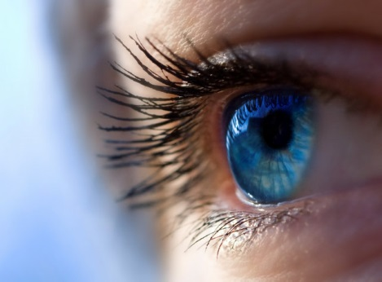
Актуальность проблемы
Близорукостью страдает каждый третий житель планеты. 80% всей близорукости составляет слабая и средняя степень, 20% - миопия высокой степени.
Близорукость является частой причиной инвалидности по зрению.

Slide 4
Основная часть
Близорукость (миопия) - это дефект (аномалия рефракции) зрения, при котором изображение формируется не на сетчатке глаза, а перед ней.

Slide 5
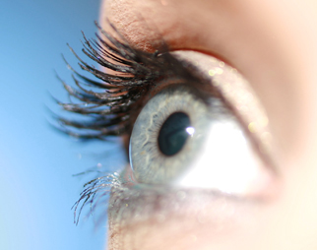
Симптомы близорукости
Как правило, близорукость развивается уже в детском возрасте и становится достаточно заметна в школьные годы. Дети начинают хуже видеть удаленные предметы. При попытке рассмотреть удаленные предметы близорукие люди нередко прищуривают глаза.

Slide 6
Как определить, что ребенок хуже видит
- он держит книжку близко к глазам - ближе 25 см;
начинает прищуриваться, глядя на более или менее удаленные предметы;
становится менее подвижным;
- часто жалуется на головные боли;
- становится невнимательным, рассеянным;
- падает успеваемость в школе (ребенок просто не видит половину того, что на доске написано, а сесть поближе или спросить учителя стесняется).

Slide 7
Нормальное зрение
То же изображение при миопии

Slide 8
Причины близорукости
Наследственность;
Спазм аккомодации;
Кератоконус (изме -нением формы роговицы);
Смещение хрусталика при травме;
Склероз хрусталика.

Slide 9
Чем опасна миопия?
При несвоевременном лечении или неправильной коррекции миопии возможно прогрессирование заболевания и возникновение осложнений.

Slide 10
Осложнения миопии
● амблиопия (некорректируемое снижение остроты зрения), ● образование стафилом склеры (выпячивание), ● дистрофии и кровоизлияния на сетчатке и в стекловидном теле, в тяжелых случаях их отслойка.

Slide 11
Коррекция близорукости
1. Очки; 2. Контактные линзы; 3. Рефракционная хирургия;
Американские учёные утверждают, что не существует способов предотвращения миопии, а использование оков и контактных линз не влияет на прогрессирование данного заболевания.

Slide 12
Профилактика миопии
Её легче предупредить, чем лечить!
1. Чтение Нельзя читать лёжа. Обратите внимание: книга должна находиться на расстоянии 30-35 сантиметров от глаз.

Slide 13
2. Освещение
При искусственном освещении настольная лампа должна находиться слева и быть обязательно прикрытой абажуром, чтобы прямые лучи света не попадали в глаза.

Slide 14
2. Освещение
Мощность лампы рекомендуется в пределах от 60 до 80 ватт, при этом не исключается общее освещение в комнате.
Чрезмерно яркий свет, а тем более свет лампы без абажура ослепляет, вызывает резкое напряжение и утомление зрения.
Освещение рабочего места должно быть достаточным по уровню, мягким, без резких бликов и теней, ровным, приятным для глаз.

Slide 15
3. Монитор
Необходимо проводить перед телевизором или монитором не более двух часов в сутки.
Если работа связана с компьютером, то нужно каждые 45 минут делать перерывы по 5- 10 минут.

Slide 16
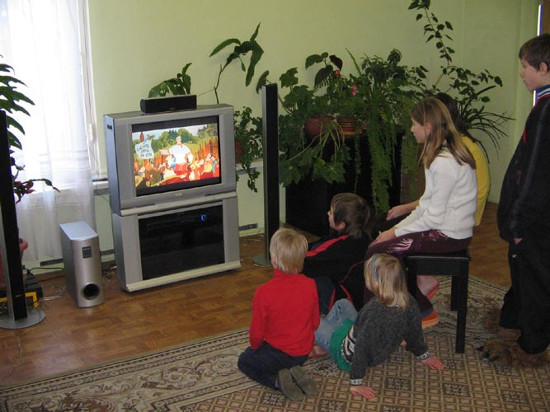
Как смотреть телевизор
- До 2 лет - вообще не рекомендуется; - 2-3 года - до 30 минут; - 3-5 лет - не более 40-50 минут; - 5-7 лет - не более 1,5 часа; - 7-13 - не более 2 часов в день (обязательно с перерывом).

Slide 17
4.Гимнастика для глаз

Slide 18
Горизонтальные движения глаз: направо-налево.
Движение глазными яблоками вертикально вверх-вниз.
Круговые движения глазами: по часовой стрелке и в противоположном направлении.
Интенсивные сжимания и разжимания глаз в быстром темпе.
Движение глаз по диагонали: скосить глаза в левый нижний угол, затем по прямой перевести взгляд вверх. Аналогично в противоположном направлении.

Slide 19
5. Здоровое питание
При миопии очень полезны сырая морковь, шпинат, черника.

Slide 20
6.ОБЩЕУКРЕПЛЯЮЩИЕ МЕРОПРИЯТИЯ - плавание, массаж воротниковой зоны, контрастный душ и т.д. по рекомендации офтальмолога.

Slide 21
Заключение
Очень важно вовремя выявить проблемы со зрением. С раннего детства необходимо ежегодно проходить обследование у окулиста, а при наличии близорукости необходимо правильно и своевременно ее лечить. Также очень важно соблюдать правила зрительной гигиены, чередовать работу с отдыхом, выполнять специальные упражнения для тренировки мышц глаз, проводить общеукрепляющие процедуры.

Slide 22
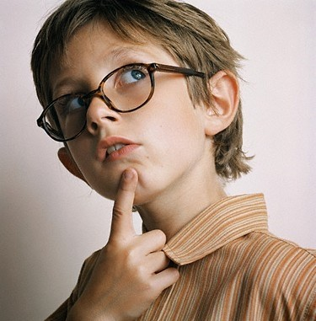
Если человек сам следит за своим здоровьем, то трудно найти врача, который знал бы лучше полезное для его здоровья, чем он сам.
Сократ

Slide 23
Литература
Кудряшова Н.И., «Зрение: сохранение, нормализация, восстановление», Москва, «НТ-Центр», 1994г.;
«Всё о здоровом образе жизни», Франция, «Ридерз Дайджест», 2001 г.;
Демирчоглян Г.Г., брошюра «Тренируйте зрение», Москва, 1990г.;
Интернет – ресурсы.

Slide 24
Спасибо за внимание!

